Slide 1
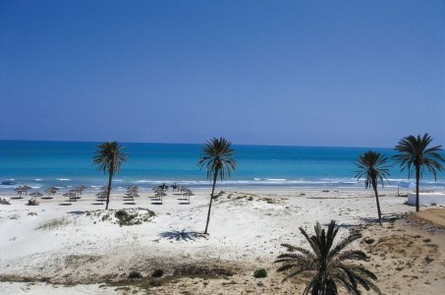

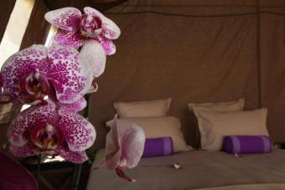
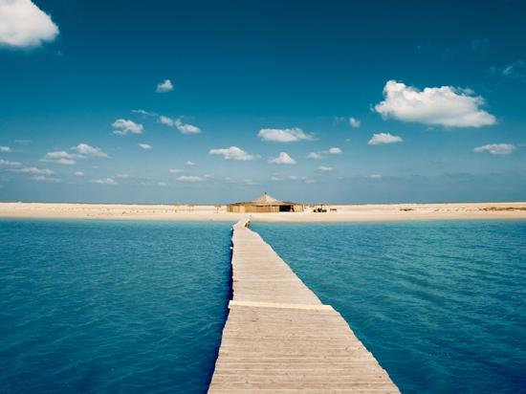
Tous unis pour vous accueillir

Slide 2
Jour 1

Slide 3

Prestations aériennes

Slide 4

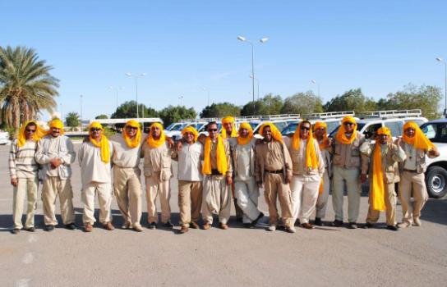
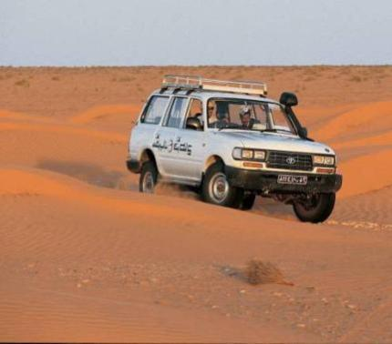
Accueil des participants à l’aéroport de Tozeur

Slide 5

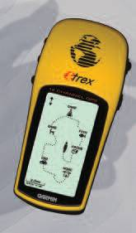
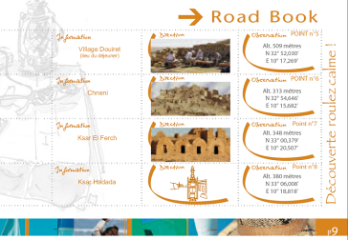
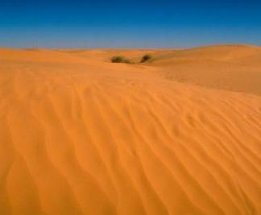
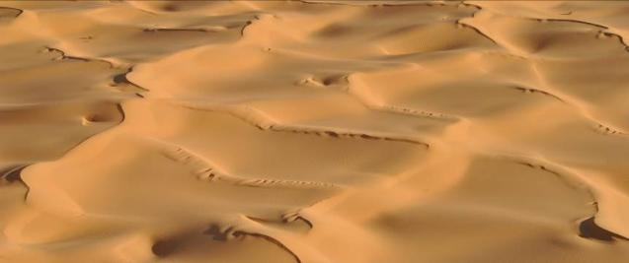
Jour 1
Rallye Road Book 4x4
Pour ce Rallye vous serez muni d’un Road Book et
d’un GPS par équipe .

Slide 6

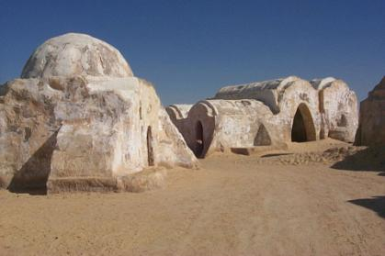
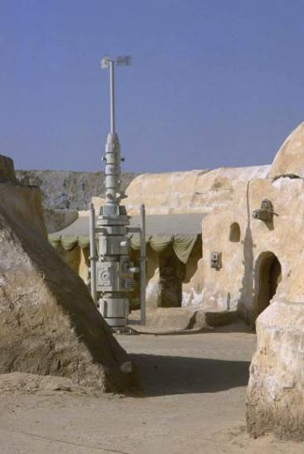
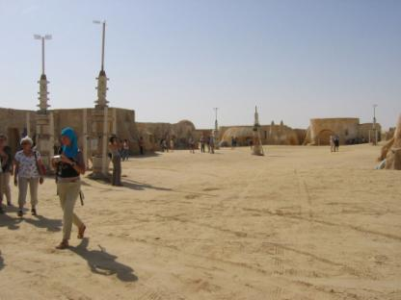
Arrivée sur le site de Star Wars

Slide 7
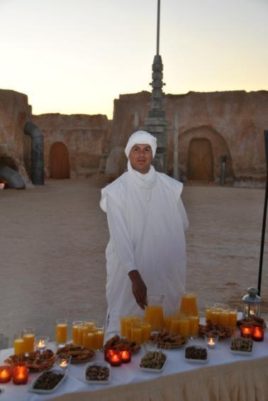
Arrivée sur le site de Star Wars et service de cocktail avec mignardises.

Slide 8
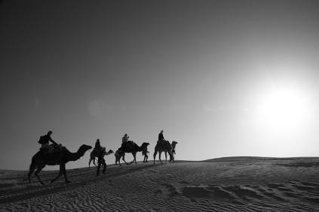
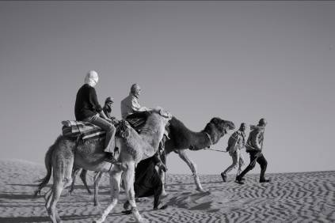
Départ pour uneMéharée dans les Dunes vers le campement

Slide 9
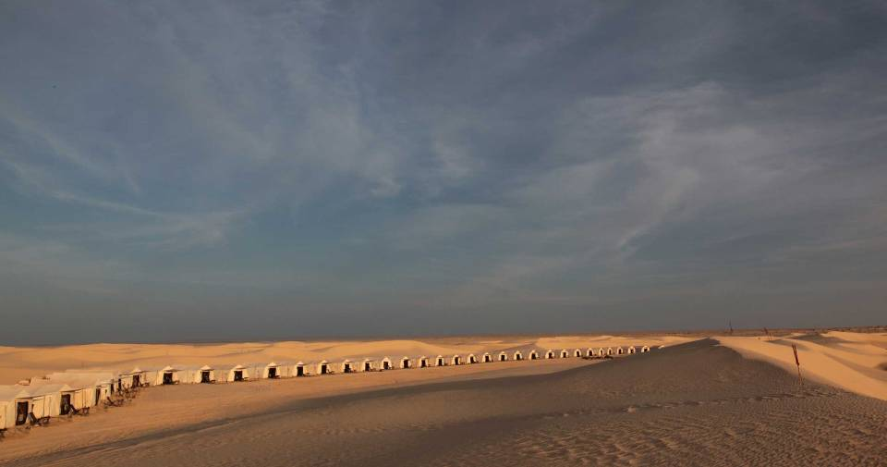
Arrivé au Campement éphémère monté spécialement pour vous dans le Grand Erg Oriental et Cocktail Champagne de bienvenue

Slide 10
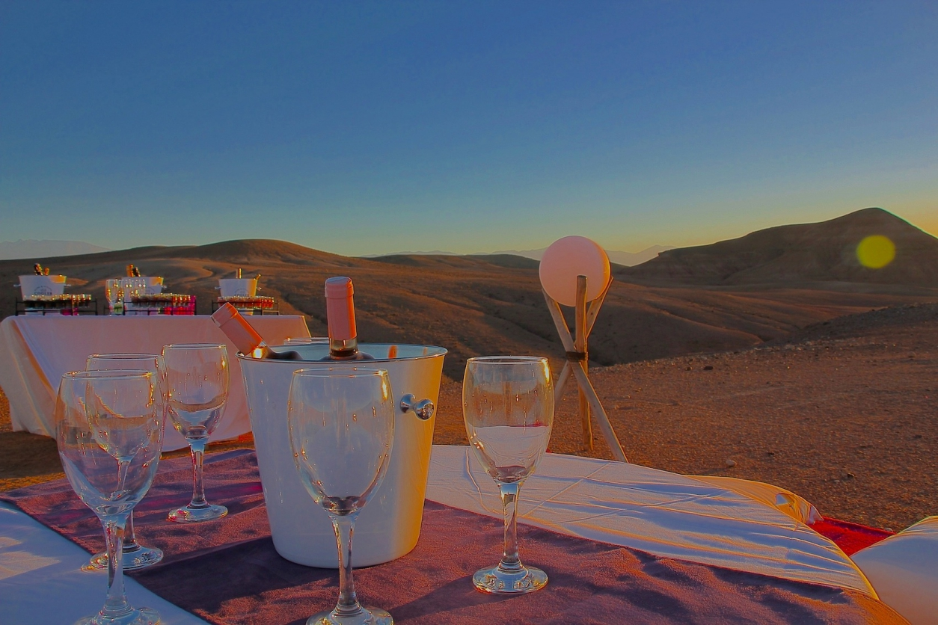
Service d’un cocktail dégustation de vin tunisien

Slide 11

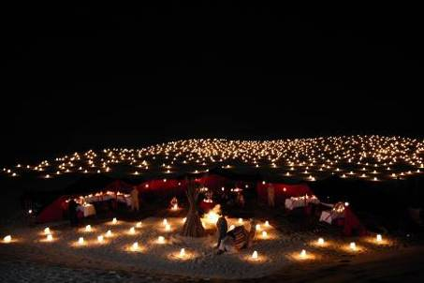
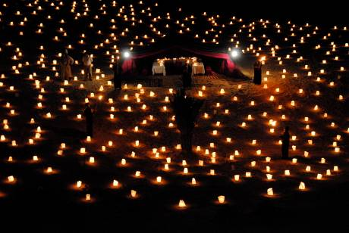
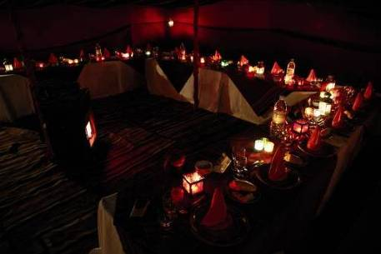
Mise en place d’un dîner sous tentes berbères http://www.croisierejaune.com/video/10_dej_diner_berbere.html

Slide 12
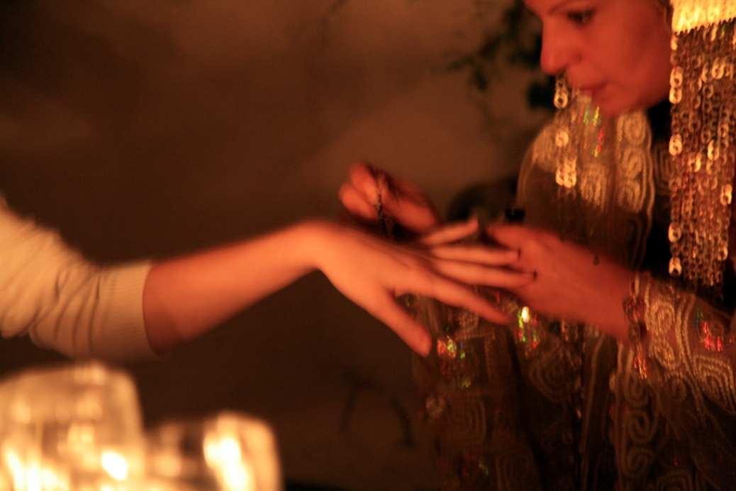
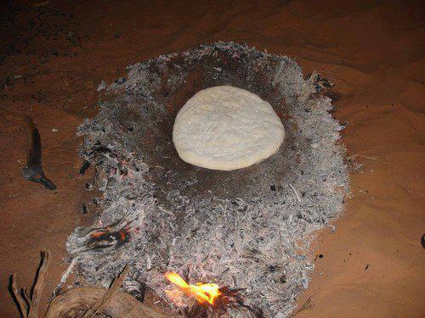
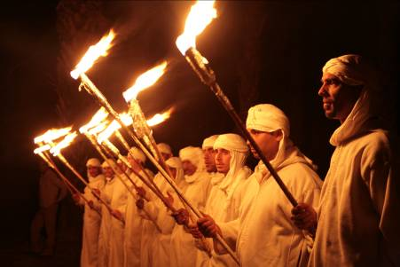
Fabrication du pain et faisant du henné

Slide 13
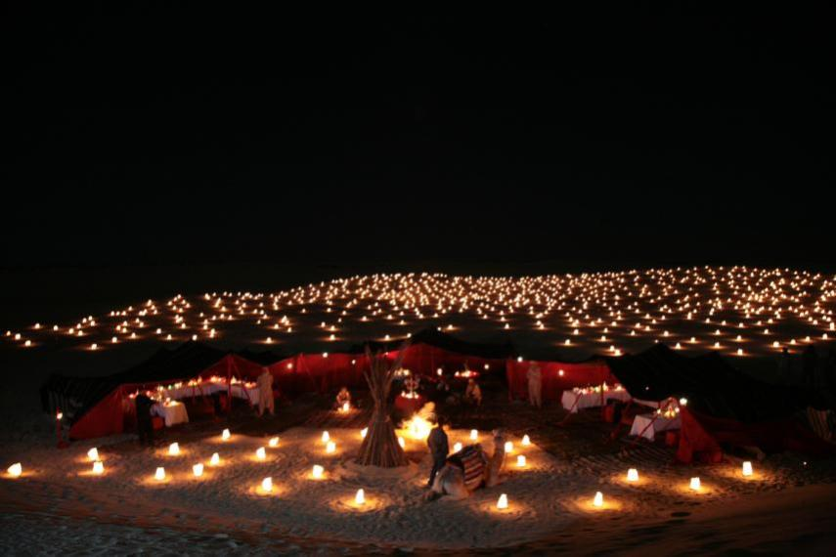
Mise en place d’un dîner sous tentes berbères http://www.croisierejaune.com/video/10_dej_diner_berbere.html

Slide 14
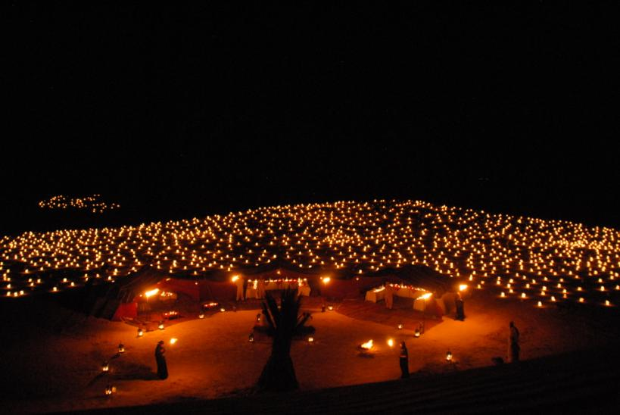
Mise en place d’un dîner sous tentes berbères http://www.croisierejaune.com/video/10_dej_diner_berbere.html

Slide 15
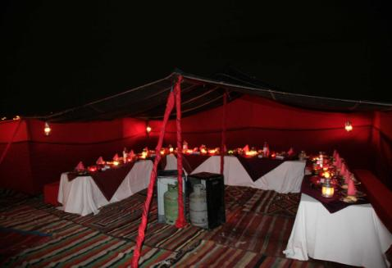
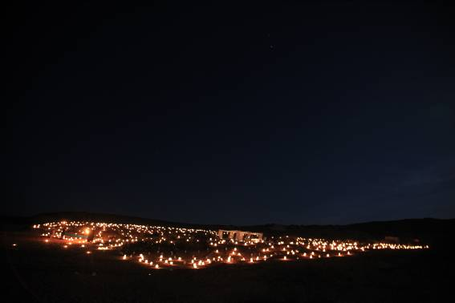
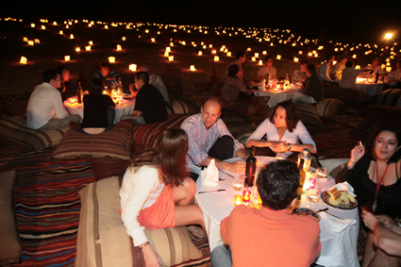
Mise en place d’un dîner sous tentes berbère

Slide 16
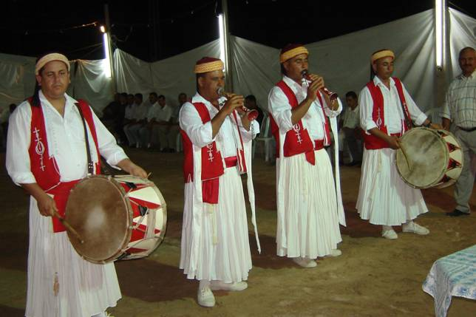
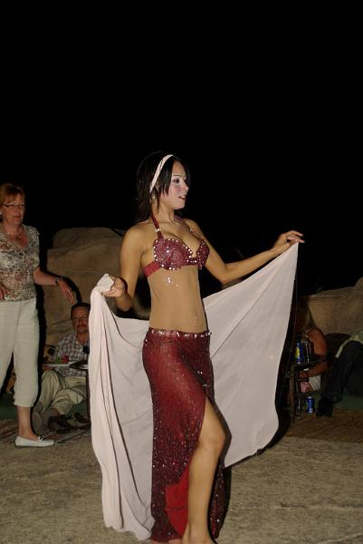
Pendant le diner animation par une troupe folklorique et danseuse du ventre

Slide 17
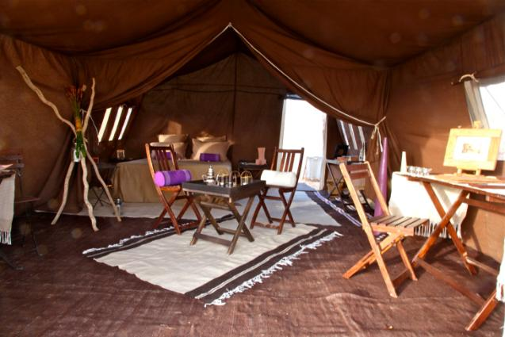
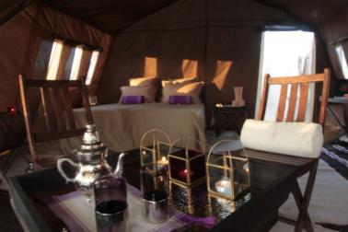
Nuit sous tente Lodge Ambassadeur

Slide 18
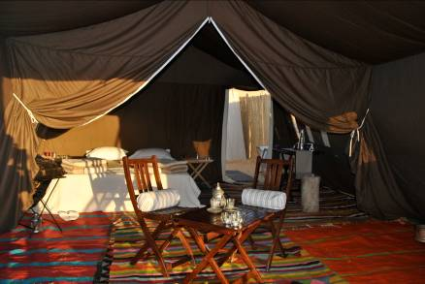
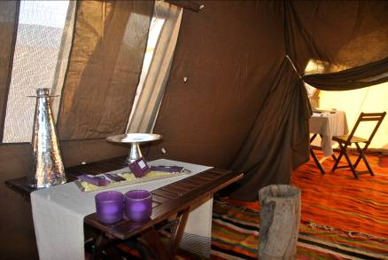
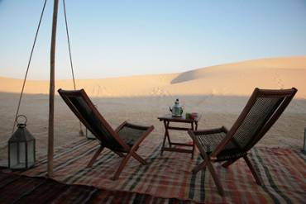
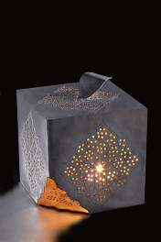
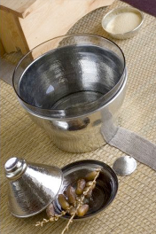

Slide 19
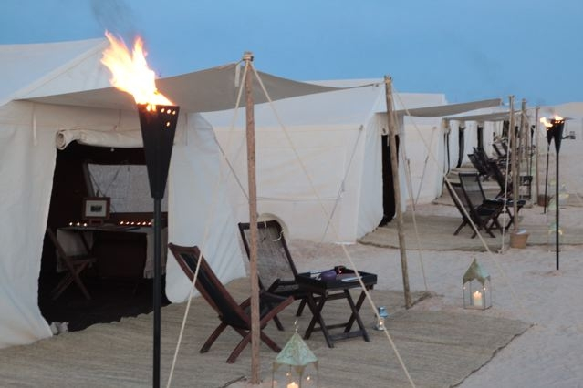
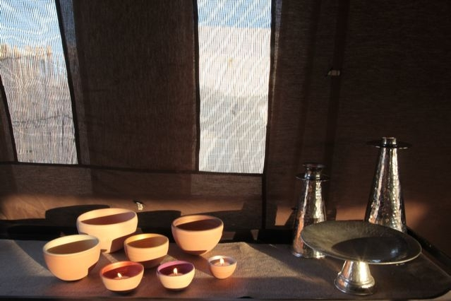
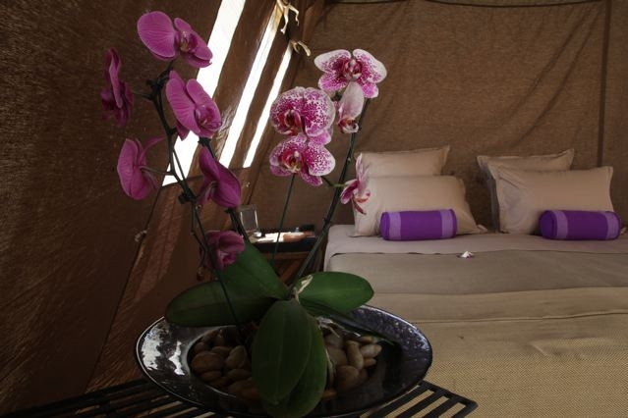
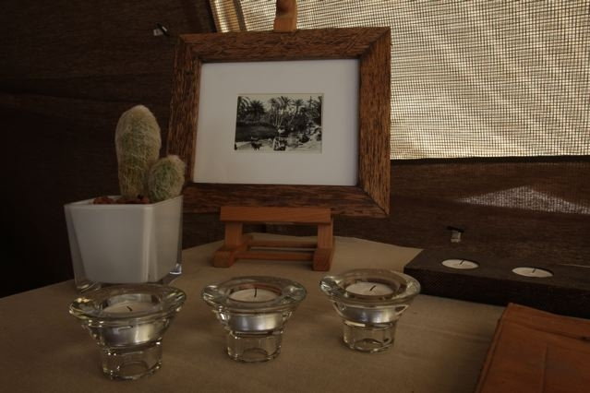

Slide 20
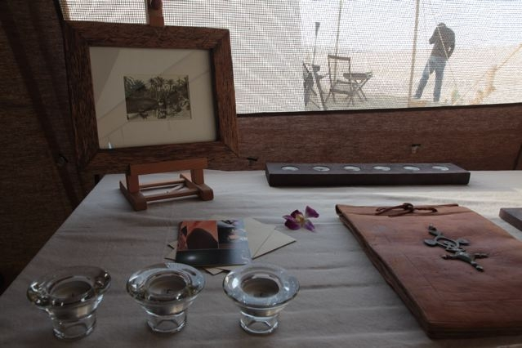
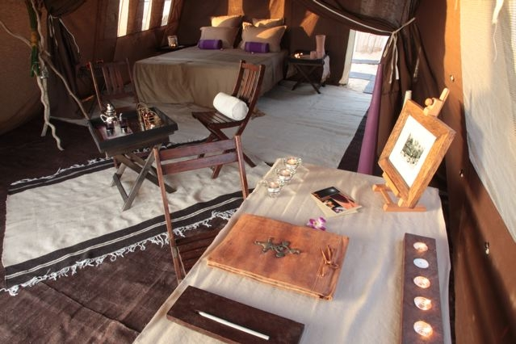
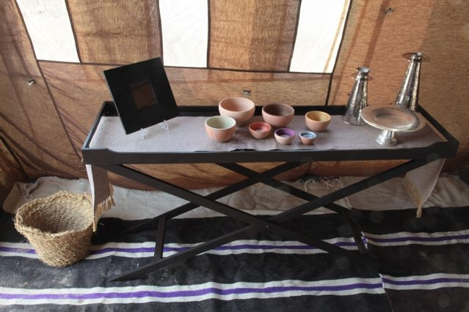
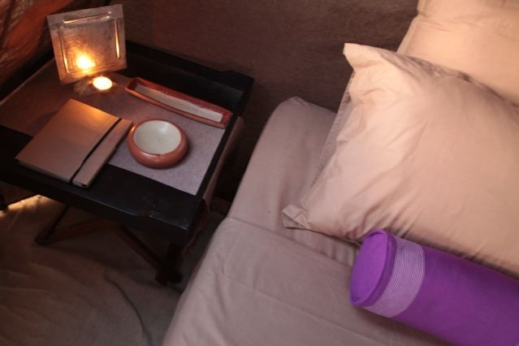

Slide 21
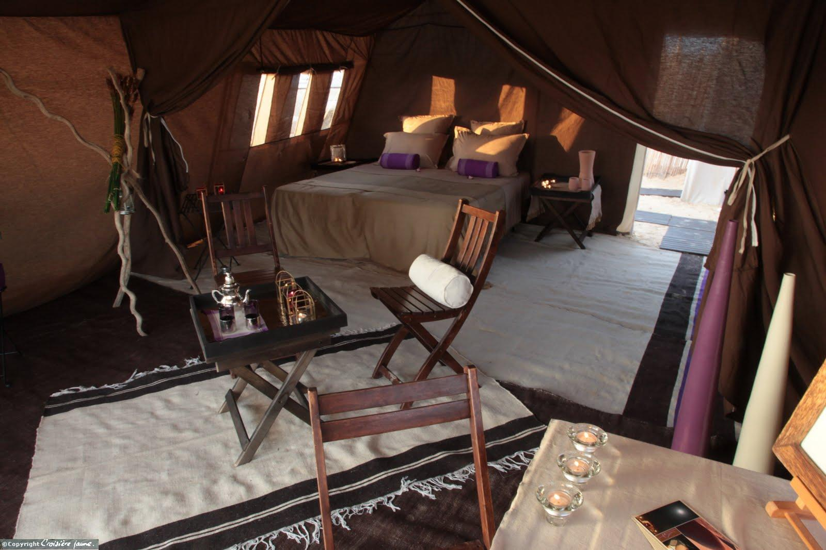

Un espace chambre à coucher
Notes:
21

Slide 22
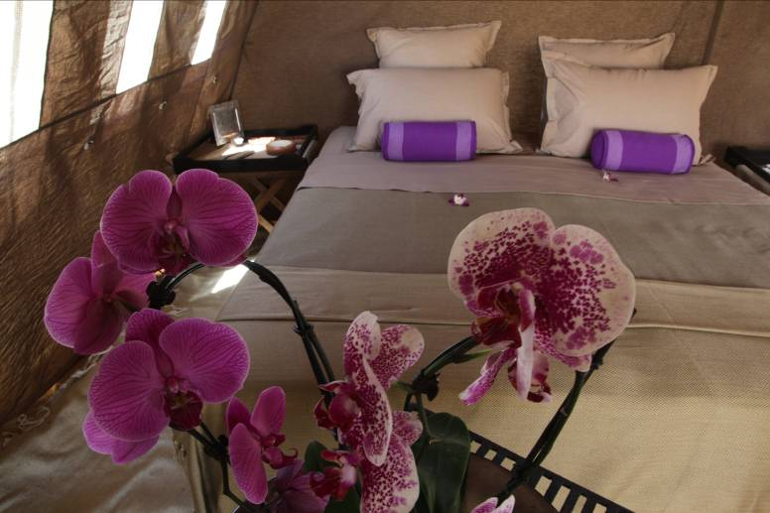

Slide 23
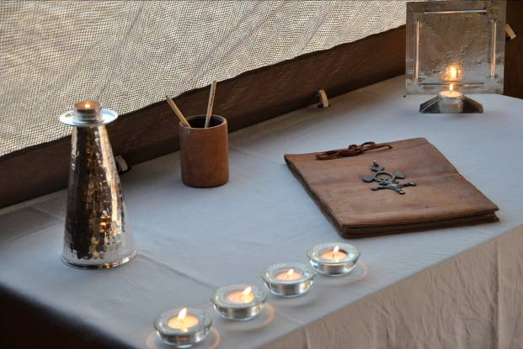
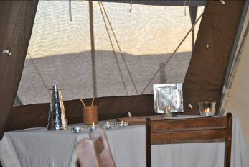

Slide 24


Slide 25

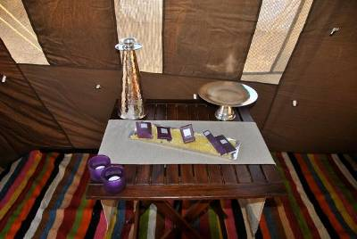

Notes:
25

Slide 26



Notes:
26

Slide 27

Nuit sous Lodge Ambassadeur(base 4)

Slide 28
Jour 2

Slide 29


Petit déjeuner servi sur un plateau sur le campement

Slide 30




Activités ludiques

Slide 31





Slide 32



Slide 33


Ex de plan de Campement Village Activité

Slide 34




Embarquez à bord du Lézard Rouge
http://www.croisierejaune.com/video/21_lezard_rouge.html
La Tunisie Nouvelle

Slide 35




Slide 36

Déjeuner pique nique dans les Gorges

Slide 37


Arrivé dans la ville de Douz et dégustation d’un thé à la menthe chez l’habitant

Slide 38




Campement Pan Sea – Ksar Ghilane

Slide 39
Campement Pan Sea – Ksar Ghilane
Encerclé par les dunes du Grand Erg Oriental, les tentes de luxe du relais PAN SEA vous permettront de vivre une expérience inoubliable au cœur de l'Oasis de Ksar Ghilane. Un campement unique en son genre, havre de paix au retour d'une journée de découverte, riche d'images et de contrastes.
Spacieuses (28 m²), ces 60 tentes fixes bénéficient de tout le confort d'un grand hôtel. Elles sont entièrement équipées : coin salon traditionnel, climatisation ou chauffage et salle de bain privative séparée avec douche, W.C et lavabo (eau froide et eau chaude).
Piscine extérieure bordée de palmiers (serviettes de bain fournies), bibliothèque, salle vidéo. Vous pourrez admirer l'immensité du Sahara du haut de la tour panoramique d'architecture typique au centre du campement.

Slide 40


Visite du Fort de Ksar Gheliane

Slide 41



Dîner privatisé dans le Fort Ksar Ghilane

Slide 42
Jour 3

Slide 43




Découverte du Sud Tunisien en direction de Djerba

Slide 44




Paysages Médenine

Slide 45


Paysages Tataouine
C

Slide 46


Déjeuner dans une Ghorfa à Matmata

Slide 47

Bac de Djerba

Slide 48




Mise à disposition de quads et buggys en direction de votre hôtel

Slide 49

Hôtel Hasdrubal Prestige Djerba 5*

Slide 50




Hôtel Hasdrubal Prestige Djerba 5*

Slide 51


Hôtel Hasdrubal Prestige Djerba 5*

Slide 52



Hôtel Hasdrubal Prestige Djerba 5*

Slide 53


Hôtel Hasdrubal
Prestige Djerba 5*

Slide 54
JOUR 4

Slide 55



Rituel Hammam Oriental

Slide 56




Traversée en bateau de l’embarcadere à l’île aux Flamants Rose

Slide 57



Pique nique sur l’ile aux flamants rose

Slide 58




Découverte de Houmt Souk

Slide 59




Visite & Dîner de Gala dans la grotte dans potier

Slide 60

Transfert et départ vers l’aéroport Orly Sud
Horaire :
Décollage à 14h30
Atterrissage à 17h15

Slide 61
Prestations Optionnelles

Slide 62

Soirée discothèque sous les étoiles sur la plage

Slide 63



Soirée discothèque sous les étoiles sur la plage

Slide 64

Plan tentes Lodge base 2

Slide 65



Spa dans le désert

Slide 66

Visite musé du Djerba Explorer

Slide 67

Diner de gala dans le musé du Djerba Explorer

Slide 68



Slide 69

Contact
Laura est à votre disposition au
01 49 650 650
Laura@croisierejaune.com
www.croisierejaune.com

